Slide 1
Bireysel Emeklilik Sisteminde Güncel Gelişmeler
Berkant Dişcigil
AvivaSA Emeklilik ve Hayat Genel Müdür Yardımcısı
05.10.2018
Notes:
Değerli TURMOB üyeleri,
Hoş geldiniz!
Gündemimiz, Bireysel Emeklilik Sisteminde güncel gelişmeler.
(Kendinizi tanıtın)

Slide 2

İÇERİK
Neden Bireysel Emeklilik
Bireysel Emeklilik Sistemi
Sistemdeki Sorunlar
Çözüm Önerileri
Notes:
Sunumumda sırasıyla,
1- Bireysel Emeklilik Sisteminin önemine ve
2- Gelişimine değinecek,
3- Sistemdeki Sorunlara değinip,
4- Çözüm önerilerimizi sunacağım.

Slide 3

1. Neden Bireysel Emeklilik

Slide 4
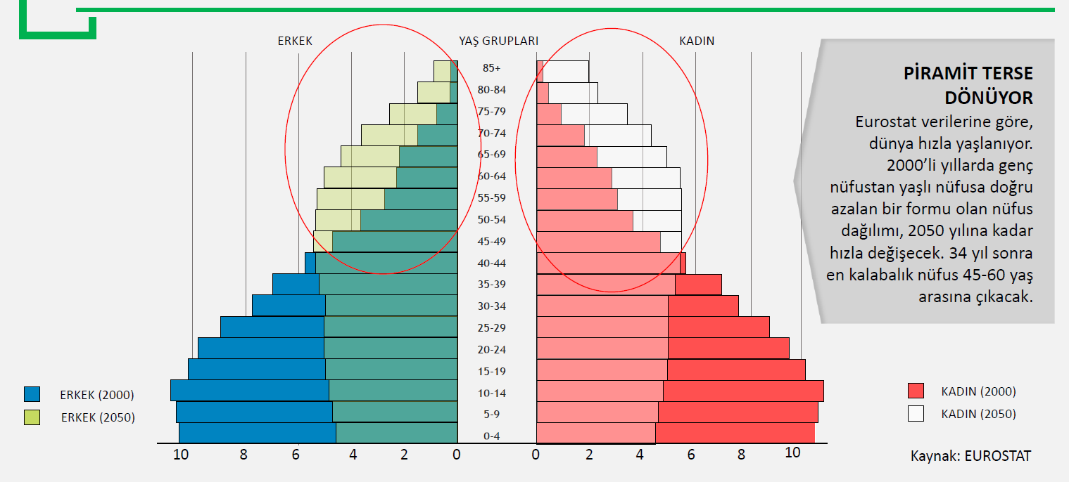
Nüfus Yaşlanıyor
Notes:
Neden Bireysel Emeklilik?
2016’da yapılan araştırmaya göre Türkiye hızla yaşlanıyor. 34 yıl sonra en kalabalık nüfus 45-60 yaş arası olacak.
Önümüzdeki yıllarda daha fazla çalışan emekliye ayrılacak.
İlerleyen dönemlerde daha çok emekliye ayrılacak kişinin olması; ülke bazında, emeklilik dönemi tasarruf açığını daha da artıracak.

Slide 5

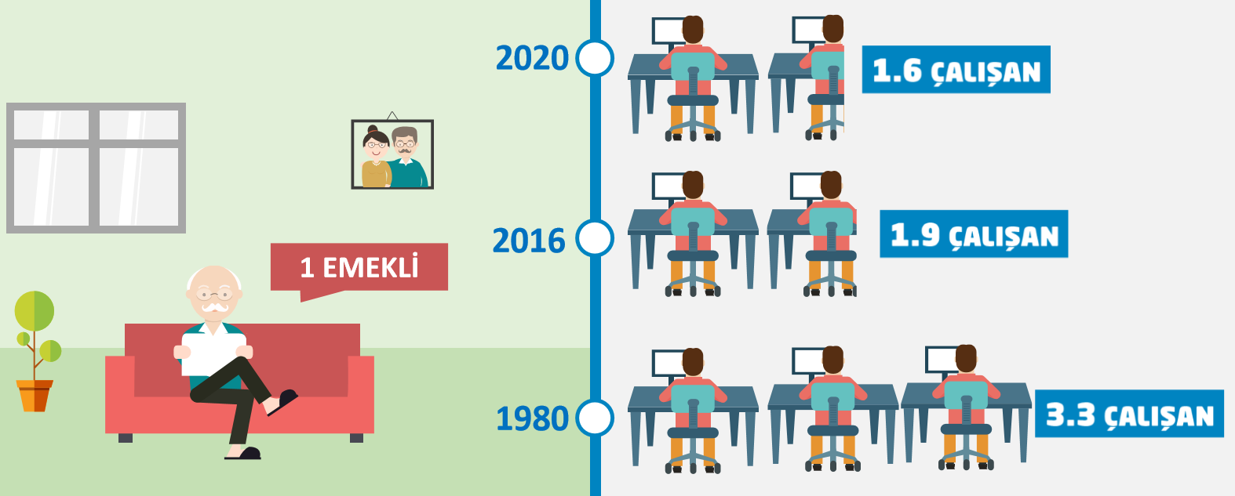

Emekli Başına Çalışan Sayısı Azalıyor
Notes:
Rakamlar gösteriyor ki, 2020 yılına gelindiğinde, emekli başına düşen çalışan sayısı 1,6 olacak.
Ve SGK’nın üzerindeki yük daha da artmış olacak.

Slide 6

Emeklilik Dönemi Tasarruf Açığı
Emeklilikte yeterli kalitede yaşam standardına sahip olabilmek için mevcut tasarruflara ek olarak ihtiyaç duyulan tasarruf miktarıdır.
Kaynak: 1950’li yıllarda Franco Modigliani, Albert Ando ve Richard Brumberg tarafından tüketici davranışlarını modellemek amacıyla geliştirilen Yaşam Döngüsü Hipotezi.
Notes:
Peki nedir bu Tasarruf açığı?
Bireylerin emekliliklerinde yeterli kalitede yaşam standardına sahip olabilmeleri için, hali hazırda gerçekleştirdikleri tasarruflara ek olarak yapmaları gereken tasarruf miktarıdır.
Tabi bu miktar, emeklilik dönemi hayallerinize ve çalışma hayatınızdaki gelirinize göre değişiyor.
Neden Tasarruf Gerekli?
• Emeklilikte de çalışırkenki finansal standartlarını devam ettirebilmek için. • Emeklilikte çalışmaya devam etmek veya geç emekli olmak zorunda kalmamak için. • Emeklilik geliri dışındaki birikim ve varlıklarla emekliliği finanse etmek durumunda kalmamak için.

Slide 7
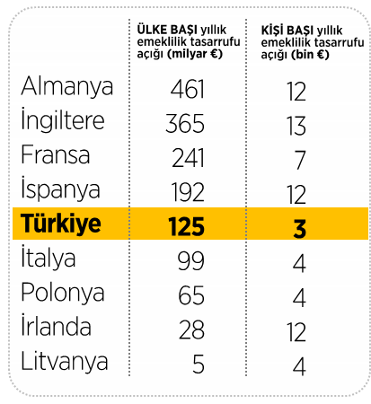

Emeklilik Dönemi Tasarruf Açığı
*2016 Yılı Euro kuru Ortalama 3,3 TL
Notes:
2016 yılında yaptığımız Emeklilik Dönemi Tasarruf Açığı araştırmasına göre,
Türkiye dahil seçilen 9 Avrupa ülkesinde yaptığımız araştırmaya göre, Avrupa’nın toplam emeklilik dönemi açığı 2 Trilyon Euro…
Almanya 461milyar Euro açıkla, rakamsal bazda açığı en fazla olan ülkeler arasında başı çekiyor.
Almanya’nın ardından 365 milyar Euro ile İngiltere, 241 milyar Euro ile İspanya takip ediyor.
Türkiye ise, 125,2 milyar Euro ile rakamsal bazda 5. sırada…
Türkiye’de 2057 yılına kadar emekli olacakların kişi başı ortalama 3200 Euro açığı bulunuyor. 2016 yılı ortalama usd kurunun 3,02 olduğunu düşündüğümüzde, bu tutar yıllık 9.664 TL ediyor. Yani aylık kişi başı tasarruf tutarı 805 TL oluyor.

Slide 8
(Tasarruf Açığı / Milli Gelir) Oranı Büyüyor
Notes:
Türkiye belki rakamsal baz dikkate alındığında açığı en fazla olan ülkeler arasında yer almayabilir ama bu açığı ülkelerin 2016 yılı Gayri Safi Yurtiçi Hasıla’sı ile kıyasladığımızda asıl durum ortaya çıkıyor…
Türkiye % 19’luk oranla ilk sırada yer alıyor.

Slide 9


Emeklilik Dönemi Tasarruf Açığı Artıyor
2010
2016
Notes:
Emeklilik Dönemi Tasarruf Açığı araştırmamızı 2010 yılında da yapmıştık. Geri dönüp baktığımızda, son 6 yılda Türkiye’nin toplam emeklilik dönemi açığının 34 milyar Euro arttığını görüyoruz.
O dönem toplam tasarruf açığı 91 milyar Euro iken, bugün 125,2 milyar Euro.
Kişi başına düşen ortalama açık o dönem 2400 Euro iken, günümüzde 3200 Euro’ya çıkmış durumda.
Bu da aylık, 2010 yılında 200 Euro’ya denk gelirken, 2016 yılında 266 Euro ediyor.
2010 yılında yapmış olduğumuz araştırma ile 2016 yılı yapmış olduğumuz iki araştırma arasında ciddi bir Emeklilik Dönemi Tasarruf Açığı bulunuyor.
Bu açığın artmasında ki en önemli faktörler;
Yaşlanan Nüfus
Düşük İstihdam
Düşük Tasarruf Bilinci
Emeklilik Maaşları
Kamudan Emeklilik
Emeklilik Yaşı

Slide 10
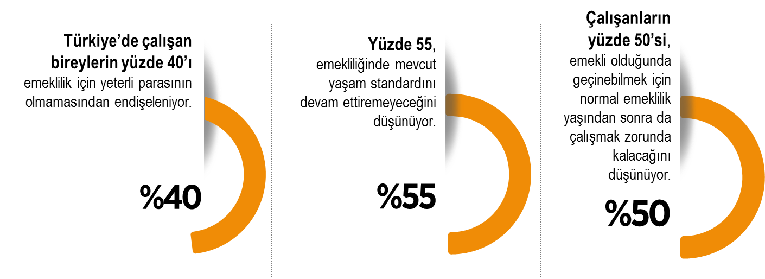
Bireyler Emeklilikleri için Endişeli
Notes:
“Tüketicilerin Tasarruf Tutumları” araştırmamız da, Türkiye’de çalışanların yüzde 40’ının, emeklilik için yeterli parasının olmamasından endişelendiğini gösteriyor. Yüzde 55 ise, emekliliğinde yeterli yaşam standardına ulaşamayacağını düşünüyor. Yüzde 50 ise, geçinebilmek için emekli olduktan sonra da çalışması gerekeceğini düşünüyor.

Slide 11

2. Bireysel Emeklilik Sistemi

Slide 12
Bireysel Emeklilik Sisteminde Kilometre Taşları
2003
2012
2013
2015
2017
2001
2002
2004
2005
2006
2007
2008
2009
2010
2011
2014
2016
Yürürlük
%25 Devlet Katkısı
Otomatik Katılım
Kanun
Notes:
2013 Devlet katkısı ve 2017 Otomatik Katılım düzenlemeleriyle bireysel emeklilik sistemi yaygınlaşırken, toplumumuzdaki tasarruf eğiliminin de olumlu yönde değiştiğini gözlemliyoruz.

Slide 13




Bireysel Emeklilik Sisteminin Özellikleri
Emeklilik Hakkı
Hedef Kitle
Devlet Katkısı
Ayrılma
10 Yıl Sistemde Kalmak
56 Yaşını Doldurmuş Olmak
Gönüllü
Fiili Ehliyete sahip herkes
Ödenen katkı paylarının %25'i
Yıllık Asgari Brüt Ücret ile sınırlı
Getiri üzerinden stopaj
İlk on yıldan önce %15
On yıldan sonra %10
Emeklilik döneminde %5
Notes:
Bireysel Emeklilik Sistemi’nin özelliklerine bakalım:
Emekli olmak için 10 yıl sistemde kalmak ve 56 yaşını doldurmak şartı var
Ödediğiniz katkı paylarının %25’i devlet katkısı olarak hesaplanıyor
Kademeli bir yapıyla, sistemden ayrılmanız durumunda ise görmüş olduğunuz oranlarda stopaj uygulanıyor.

Slide 14
Otomatik Katılımda Kilometre Taşları
2017 Ocak
2017 Nisan
2017 Temmuz
2018 Ocak
2018 Temmuz
2019 Ocak
2019 Nisan
+1000
+100
10-49
Yeniden Katılım
+250
Kamu
50-99
5-9
Notes:
(Size hatırlatma olması açısından):
Ocak 2017 katılım oranı %100
Nisan 2017 katılım oranı %100
Temmuz 2017 katılım oranı %94
Ocak 2018 katılım oranı %94
Temmuz 2018 katılım oranı %57

Slide 15









Otomatik Katılımın Özellikleri
İşverenin Yükümlükleri
Çalışanın Hakları
Emeklilik Şirketi Seçimi
Prime Esas Kazancın %3’ü
Başlangıç Fon Dağılımı Tercihi
%25 + 1000 TL
Katkı Payı Tutarlarının Gönderilmesi
Fon Dağılım Tercihi
Cezai Yaptırım
Emeklilikte maaşa ek %5 Devlet Katkısı
Notes:
Çalışanlar ayrıca
- Ödedikleri katkı paylarının %25’i kadar Devlet Katkısı alır,
- 2 aylık cayma süresinin sonunda sistemde kalmaya devam ederse, bir defaya mahsus 1.000 TL başlangıç devlet katkısını hak eder.
- Emeklilikte Maaşa Ek %5 Katkı alır.

Slide 16
Katılımcı Sayısı (Milyon)
*
*21.09.2018 EGM Verisi
Notes:
Sektör olarak, Otomatik Katılımda 1,5 yıl içinde, 15 yıllık BES katılımcı sayısının yarısından fazlasına ulaştık.
21 Eylül tarihli EGM verilerine göre, sektör katılımcı sayısı 6,9 milyonken, Otomatik katılımda bu rakam 4,9 milyona ulaştı.
Ülkemiz gibi görece düşük sigorta penetrasyon ve bireysel tasarruf oranlarına sahip ülkemiz için bu sonuç; hem önemli bir başarı ve hem de önemli bir fırsattır.

Slide 17
Fon Büyüklüğü (Milyar TL)
90
80
60
48
38
*
*21.09.2018 EGM Verisi
Notes:
2013 yılında devlet katkısının uygulanmaya başlanmasıyla, sektör büyüme ivmesi kazandı.
2017 yılında ikinci reform niteliğinde olan Otomatik Katılımda da, 21 Eylül tarihli Emeklilik Gözetim Merkezi verilerine göre, fon büyüklüğü 4 milyar TL’ye ulaşmış durumda.
21 Eylül tarihli verilere göre BES fon büyüklüğü 77 Milyar TL, devlet katkısı 10 milyar TL ve Otomatik katılım 4 milyar TL olmak üzere, toplam fon büyüklüğü 90 Milyar TL.

Slide 18



Özetle Sektör
18
15 YIL
13,4
12
Emeklilik Şirketi
90
82
Notes:
Sistem 2003 yılında kuruldu: 15 yıl
Toplam 18 emeklilik şirketi faaliyette
Toplam 13,4 BES sözleşme sayısı (8,2 Milyon BES – 5,1 Milyon OKS)
11 Milyon müşteri (6,9 Milyon BES – 4,9 OKS Milyon)
90 Milyar TL fon büyüklüğü ( 77 Milyar BES – 10 Milyar DK – 4 Milyar OKS)
82 bin emekli

Slide 19

3. Sistemdeki Sorunlar

Slide 20
Emeklilik Fonları Hala Yetersiz
OECD Ortalaması 56,1%
20
Notes:
Emeklilik fon varlıklarının toplam değerinin Gayri Safi Yurtiçi Hasıla’ya oranı, emeklilik fonları piyasası için temel göstergelerden birisidir. 2016 yılında seçilmiş OECD ülkelerinde emeklilik yatırım fonlarının GSYİH’ye oranı aşağıdaki grafikte verilmiştir.
Grafikten de izlenebileceği gibi, seçili ülkeler içinde Danimarka % 44 ile en yüksek değere sahiptir. Türkiye’de emeklilik fonlarının GSYİH’ye oranı % 2,3’tür. 2015 yılında bu oran %2,05 olarak gerçekleşmişti

Slide 21
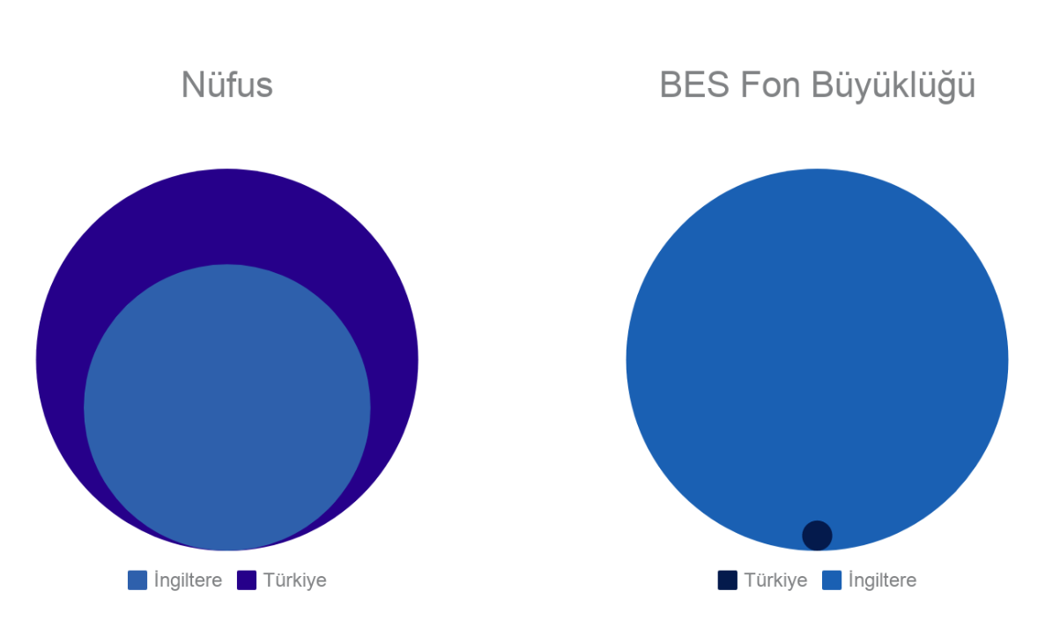
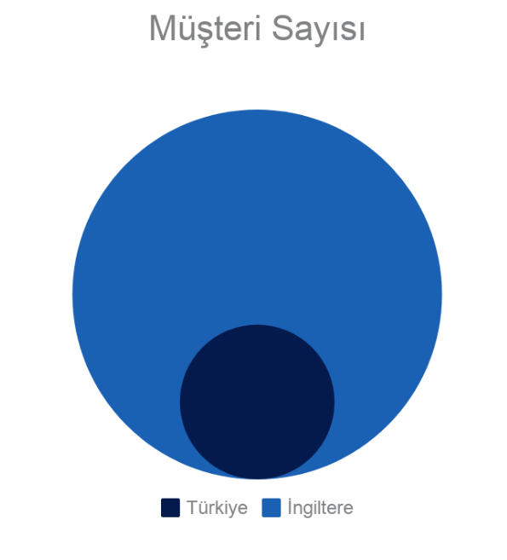
Katılımcı Sayısı Düşük
80 Milyon
40 Milyon
12,4 Trilyon TL
65 Milyon
90 Milyar TL
12
Milyon
Notes:
Türkiye’deki tasarrufların yetersiz olduğundan biraz önce gelişmiş ülkelerin Emeklilik Yatırım Fonlarının GSYİH’larına oranını paylaşarak bahsettim.
Otomatik Katılım2ın en iyi uygulayılarından biri olan İngilitere’ye bakalım.

Slide 22



Sistemden Çıkış Oranları Yüksek
HER YIL
1/5
SİSTEMDEN ÇIKIYOR!
Notes:
Bireysel Emeklilik Sisteminde katılımcılar uzun vadeli tasarruf yapmayı tercih etmiyor.
Yıllık ortalama %20 çıkış mevcut.
Çıkış yapan katılımcıların bir çoğu kişisel ihtiyaçlarını gidermek için «Emeklilik» sözleşmelerinden ayrılıyorlar.
(İphone Xs Max Geliyor!)

Slide 23
Otomatik Katılıma Cayma Oranları Yüksek
54%
46%
Özel Sektör Cayma Oranı
Kamu Cayma Oranı
Notes:
31 Temmuz EGM Verilerine Göre;
Özel Sektör Cayma Oranı %54
Kamu %46
Özel Sektör ve Kamu toplamında Cayma Oranı ise %52

Slide 24
Otomatik Katılımda Katılım Oranları Düşüyor
Etap | İşyeri Büyüklüğü | Katılım Oranı
Ocak 2017 | 1.000+ | %100
Nisan 2017 | 250-999 | %100
Temmuz 2017 | 100-249 | %94
Ocak 2018 | 50-99 | %94
Temmuz 2018 | 49-10 | %57
!
Notes:
1000 → 825 – 825
250 →4439 -4431
100→11.435 10.763 Giriş Yapan
50→ 19.634 – 18.524
10 → 149.522 – 84.519

Slide 25
Düzenli Tasarruf Tutarı Düşük
Otomatik Katılımda aylık ortalama katkı payı
62 TL
Ulaşılacak birikim
62 TL
10 Yıl
20 Yıl
30 Yıl
12.091 TL
27.074 TL
47.208 TL
Notes:
Sisteme genç yaşda dahilin olmanın farkını görebilmek için EGM Muhtemel Birikin Hesaplama aracına göre çıkan verilere bakalım.
Hesaplama İlgili varsayımlar ile yapılmıştır →
aylık 100 TL katkı payı ve toplu olarak 0 TL öderse;
yıllık % katkı payı artışı,
%0 yönetim gideri kesintisi, yıllık %1,00 fon işletim gideri kesintisi
yıllık %3,00 reel getiri ile 56 yaşında emekliliğe hak kazandığında

Slide 26

4. Çözüm Önerileri

Slide 27
Sisteme Katılım Artırılmalı
Alt ve Üst yaş sınırlarının kaldırılması
Eğitim, Uzun Süreli Bakım, Konut Edinme, Evlilik amaçlı emeklilik planları
Etkin kamu iletişimi ve finansal eğitim
İşveren katılımı
Notes:
İşveren katılımının zorunlu tutulması
İşveren katkısının zorunlu olması ve %1'den başlayarak 3 ila 5 yıl içinde %3'e artırılması. İşveren üzerindeki yükün hafifletilmesi amacıyla aşağıdaki yöntemler tek tek veya birlikte kullanılabilir:
İşverenlere yönelik teşvikler (vergi indirimi v.s.)
Devlet katkısının, işveren katkısı olarak sisteme ödenmesi.
İşverenler üzerindeki işsizlik sigortası işveren payının bir kısmının işveren katkısı olarak sisteme ödenmesi.
Kıdem tazminatı fonunun işveren katkısı olarak sisteme ödenmesi.
Alt ve Üst Yaş Sınırının Kaldırılması
Türkiye’de 18 yaşın altında 20 Milyon kişi bulunuyor. Bireysel Emeklilik için alt sınır olan 18 yaşın kaldırılması bireylerin küçük yaştan itibaren tasarruf yapma alışkanlığı kazandıracak ve sistemi güçlü hale getirecektir.
OKS için ise üst katılım sınırı olan 45 yaşın kaldırılması, emekliliği için daha çok uzun süre olan çalışanlar için gelecek güvencesi getirecektir.
Zorunlu hallerde kısmi olarak birikim alınması
Katılımcının çıkış işlemi yapması ile sistem için en önemli unsuru; sistemde geçirdiği yıl avantajını kaybediyor. İkraz hakkının zorunlu hallerde tanınması, katılımcılar için uzun süreli tasarrufu teşvik edecektir.
Yeni sözleşme türlerinin oluşturulması
Eğitim, Uzun Süreli Bakım, Çeyiz ve konut hesabı gibi orta vadeli tasarrufu teşvik eden ve bankalar tarafından sunulan sistemler istenen başarıya ulaşamamıştır. Bu başarının ancak etkin ve organize satış faaliyetleri ile mümkün olacağını değerlendiriyoruz. BES’in başarısı, öncelikle bu satış yapısının kurulmasından ve emeklilik şirketlerinin başta bankalar olmak üzere tüm satış kanallarını aktif olarak kullanmalarından kaynaklanmıştır
Kamu İletişimin artırılması ve eğitim

Slide 28
Sistemde Kalış Süresi Uzatılmalı
Emeklilik maaş tercih edenler için %0 vergi
Kısmi çıkış hakkı
Birikimlerin kredilere teminat gösterilebilmesi
Fon danışmanlığı
Notes:
Zorunlu hallerde kısmi olarak birikim alınması
Katılımcının çıkış işlemi yapması ile sistem için en önemli unsuru; sistemde geçirdiği yıl avantajını kaybediyor. İkraz hakkının zorunlu hallerde tanınması, katılımcılar için uzun süreli tasarrufu teşvik edecektir.
Emeklilik döneminde maaş tercihinde bulunan katılımcılar için %0 vergi uygulaması
BES’de 82 bin emekli maaşı alan katılımcımız var. Emeklilik hakkı kazanıldığında getiriden alınacak %5 oranındaki stopajın sıfıra çekilmesi, maaş tercih edecek katılımcı sayısını arttıracaktır.
Birikimlerin kredilere teminat gösterilebilmesi
Fon danışmanlığı
Mevzuat sınırlamaları nedeniyle emeklilik şirketlerinin, katılımcılara yatırım danışmanlığı verebilmeleri mümkün değildir. Diğer yandan, emeklilik şirketleri birebir müşterileri ile iletişimde olduklarından müşteriyi en yakından tanıyan finansal kurum niteliğindedir. Ayrıca emeklilik şirketleri oldukça büyük kurumsal portföyleri yöneterek ülkenin en güçlü kurumsal yatırımcıları arasındaki yerini almıştır. Buna ek olarak ilgili kurumlar yıllardır sürdükleri faaliyetler nedeniyle portföy yönetim şirketleri ile sıkı işbirlikleri geliştirmiş ve yeni düzenlemeler ile pek çok portföy yönetim şirketleri ile aynı anda çalışır hale gelmişlerdir.
Bu çerçevede emeklilik şirketlerinin katılımcılara yatırım danışmanlığı hizmeti vermelerinin mümkün hale getirilmesinin fayda yaratacağı değerlendirilmektedir.

Slide 29
Teşekkürler berkant.discigil@avivasa.com.tr

